Slide 1
Bonjour!
Français 1
vendredi, le vingt-sept janvier

Slide 2
Travail de cloche
À votre avis, quel temps fait-il aujourd’hui chez Père Noël?

Slide 3
Bonjour!
vendredi, le vingt-sept janvier

Slide 4
Vendredi, vendredi
Rah, rah, rah!
Vendredi, vendredi
On y va!

Slide 5
Bonjour!
vendredi, le vingt-sept janvier
un moment de culture francophone
Avertissement!!!
Nous préparons pour le tour de France!
Que faites-vous?
The students will be prepared to attend the Tour de France.

Slide 6
Pourquoi tombons-nous?
Nous tombons pour apprendre comment se lever.

Slide 7
Sommes-nous prêts?
Nous sommes prêts !

Slide 8
www.monsieurgerson is back in service. You can go there to find all information regarding lessons and assignments.

Slide 9
AVERTISSEMENT!!!
Examen
Unité 5 (et toutes les autres choses que vous avez appris)
Friday, February 3

Slide 10
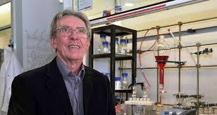
Jean-Pierre Sauvage of the University of Strasbourg won the Nobel Prize in chemistry in 2016 for his work in the synthesis of catenates.

Slide 11
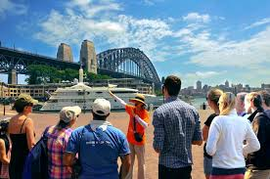
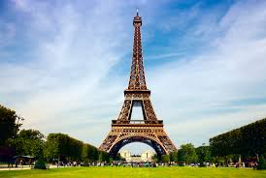
le tour
la tour

Slide 12
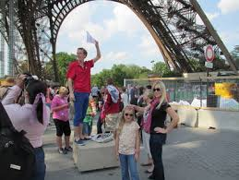
Le tour de la tour Eiffel

Slide 13
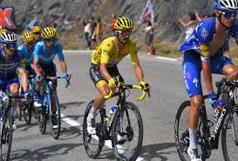
Le Tour de France

Slide 14
Nous ferons du vélo au Tour de France.
Écrivez trois phrases qui commence
Pour préparer pour le tour de France, nous ____________.

Slide 15
Quand est votre anniversaire?
Quel temps fait-il souvent le jour de votre anniversaire?

Slide 16
horseback riding ils
do the laundry vous
cooking nous
take a walk elle
bicycling tu
pay attention je
hiking elles
do the dishes vous

Slide 17
Il faut
Il ne faut pas
Il est necessaire
Il n’est pas necessaire

Slide 18
Devoirs

Slide 19
Billet de sortie
Quel temps fait-il souvent le jour de l'Indépendance des États-Unis ?

